Slide 1
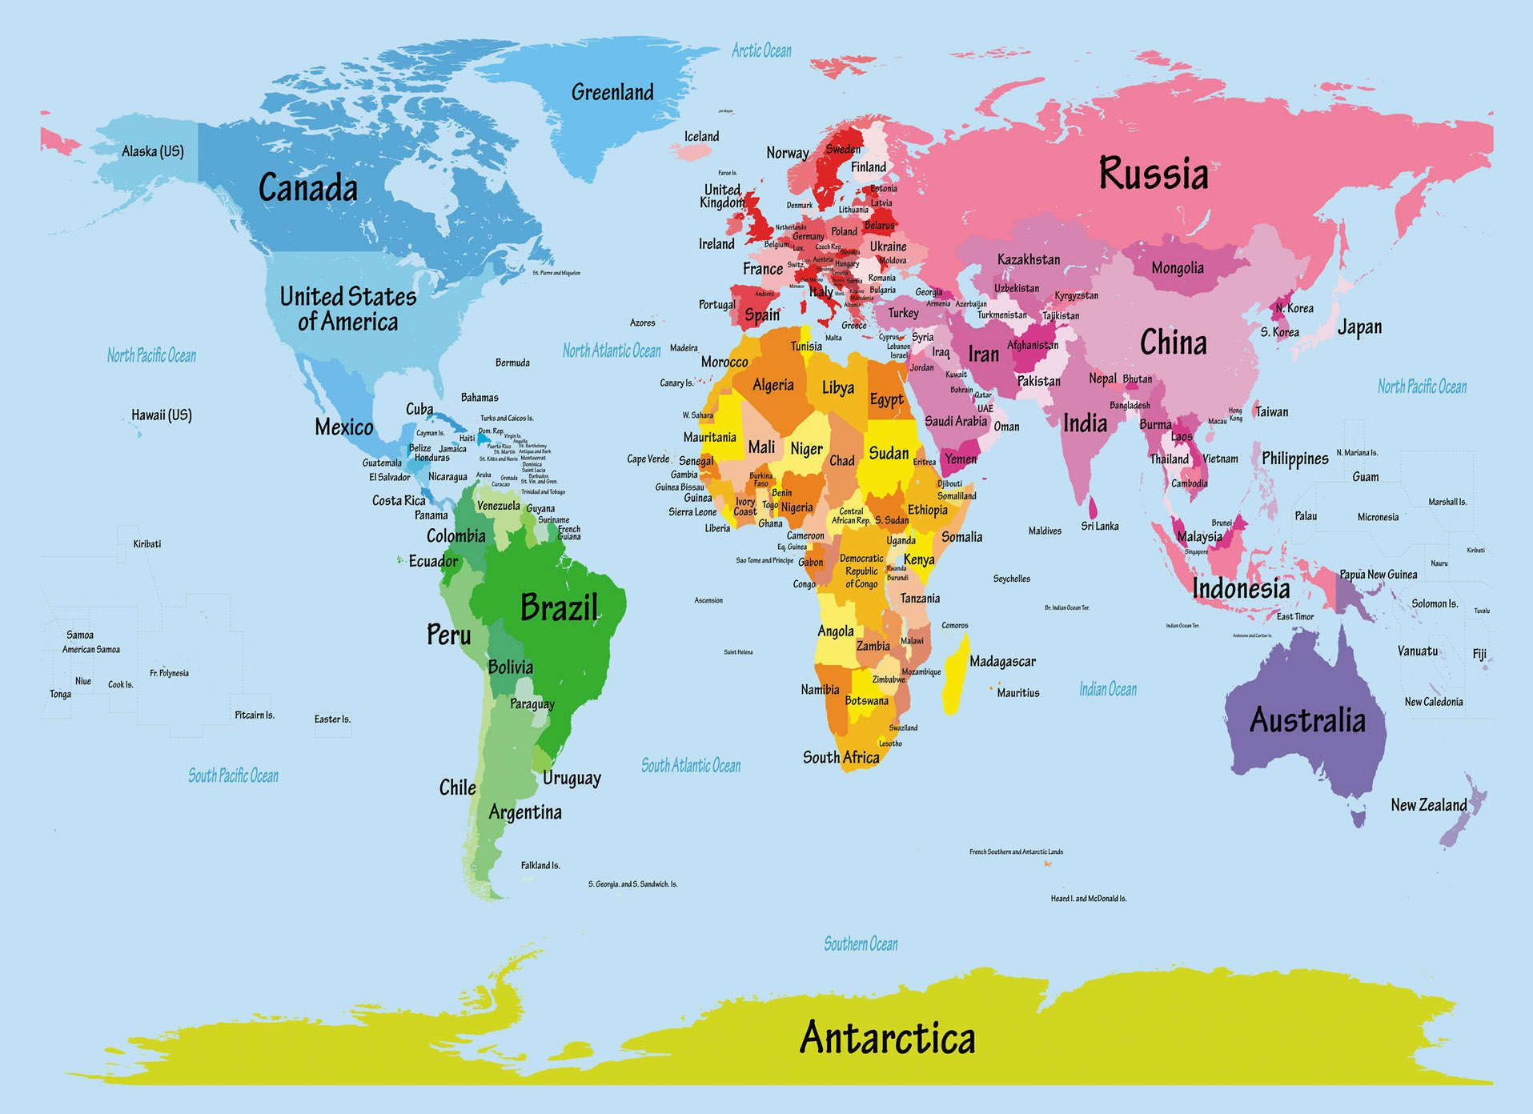


Xác định trên bản đồ thế giới địa điểm diễn ra cuộc cách mạng tư sản Anh
và chiến tranh giành độc lập của 13 thuộc địa Anh ở Bắc Mỹ?

Slide 2
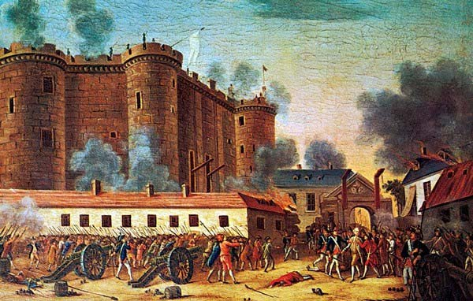
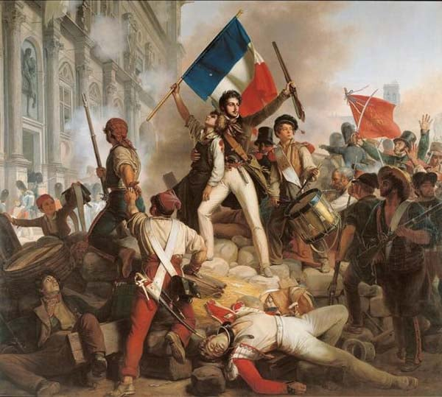

CUỘC CÁCH MẠNG TƯ SẢN PHÁP
Được ví “như một cái chổi lớn quét sạch mọi rác rưởi của chế độ phong kiến Châu Âu”

Slide 3
NỘI DUNG BÀI HỌC
01
TÌNH HÌNH NƯỚC PHÁP TRƯỚC CÁCH MẠNG
02
KẾT QUẢ, Ý NGHĨA, TÍNH CHẤT VÀ ĐẶC ĐIỂM CHÍNH CỦA CÁCH MẠNG TƯ SẢN PHÁP

Slide 4
TÌNH HÌNH NƯỚC PHÁP TRƯỚC CÁCH MẠNG
01

Slide 5
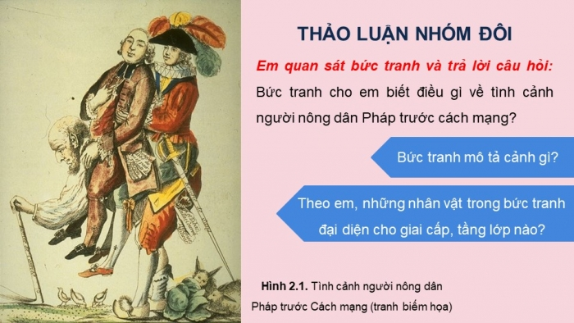
(3 phút)

Slide 6
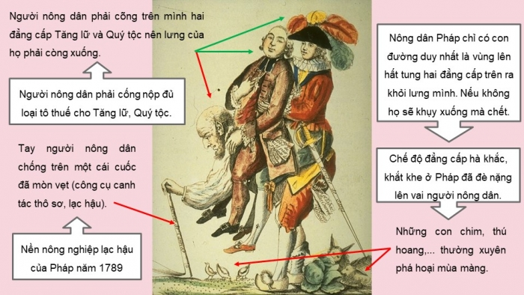

Slide 7
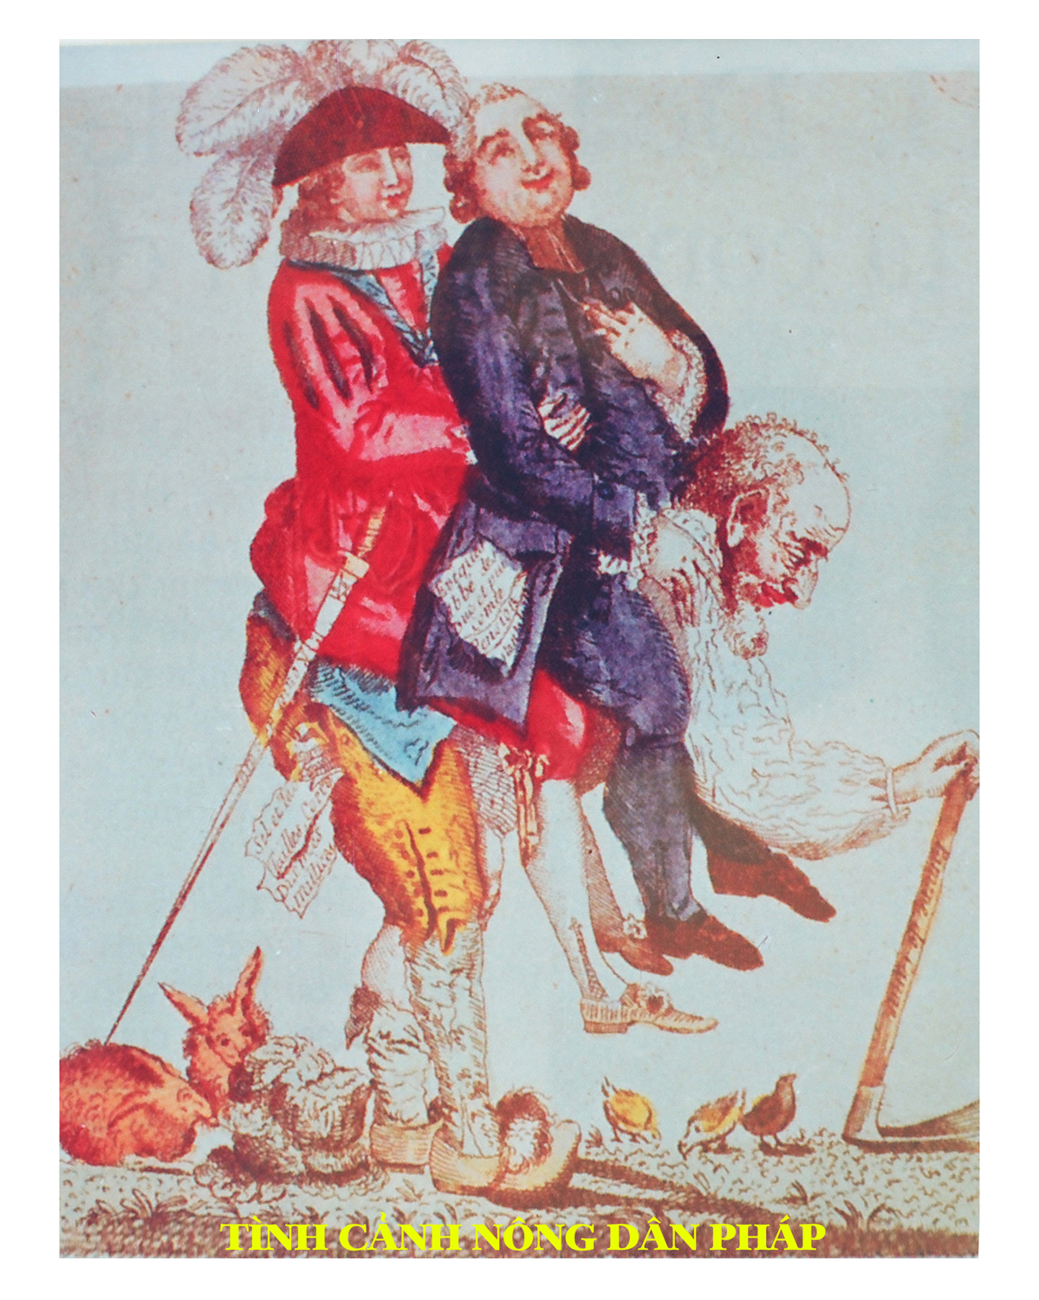
Hình ảnh trên đã phản ảnh tình hình kinh tế nước Pháp trước cách mạng như thế nào?

Slide 8
Chế độ Ba đẳng cấp trong xã hội Pháp
Đẳng cấp quý tộc phong kiến
Duy trì chế độ phong kiến
Được hưởng mọi đặc quyền đặc lợi
Đẳng cấp Tăng lữ
Chịu mọi thứ thuế và nghĩa vụ
Muốn xóa bỏ chế độ phong kiến
Đẳng cấp thứ ba
(tư sản, bình dân thành thi,̣ nông dân)
    Chính trị, xã hội nước Pháp trước cách mạng ra sao?

Slide 9
Về tư tưởng
Trào lưu triết học ánh sáng
S. Mông-te-xki-ơ
Vôn-te
G. G. Rút-xô
- Các nhà tư tưởng của giai cấp tư sản tiêu biểu là S. Mông-te-xki-ơ, Vôn-te, G. G. Rút-xô đã đả phá chế độ phong kiến và Giáo hội thông qua trào lưu Triết học Ánh sáng thế kỷ XVIII →Mở đường cho cách mạng bùng nổ.

Slide 10

Nguyên nhân trực tiếp dẫn tới sự bùng nổ của cách mạng tư sản Pháp?

Slide 11
Xác định địa điểm diễn ra cách mạng tư sản Pháp.

Slide 12
Bằng kiến thức đã học về tình hình nước Pháp trước cách mạng, em hãy điền vào chỗ trống các từ thích hợp:
Trước cách mạng, Pháp là một nước_(1)___________ . Mọi quyền hành nằm trong tay _(2)______________. Ba đẳng cấp trong xã hội phong kiến Pháp là: __________________(3)__ và _________________.
Đẳng cấp______________(4)_____nắm giữ những chức vụ cao trong bộmáy nhà nước. ____________(5)___và __________(6)____là những giai cấp được hưởng nhiều đặc quyền kinh tế nhưng không phải ________________(7)__cho nhà vua.
_(8)___________________ gồm: Tư sản, nông dân, bình dân thành thị.
__(9)_______________ chiếm 90% dân số, giai cấp này rất nghèo khó, không có ruộng đất và chịu nhiều tầng áp bức.
Đứng đầu Đẳng cấp thứ ba là _(10)_________________, họ có thế lực về
_(11)_______________ nhưng không có quyền lực___(12)___________________ .
quân chủ chuyên chế
nhà vua
Tăng lữ, Quý tộc
Đẳng cấp thứ ba
Quý tộc
Tăng lữ
Quý tộc
đóng thuế
Đẳng cấp thứ ba
Nông dân
giai cấp tư sản
kinh tế
chính trị

Slide 13
HƯỚNG DẪN VỀ NHÀ
Học thuộc nội dung ghi trong vở.
Tìm hiểu nội dung tiết 2:
- Tiến trình cách mạng tư sản Pháp cuối thế kỉ XVIII.
- Kết quả, ý nghĩa, tính chất và đặc điểm chính của cách mạng tư sản Pháp cuối thế kỉ XVIII.

